Slide 1
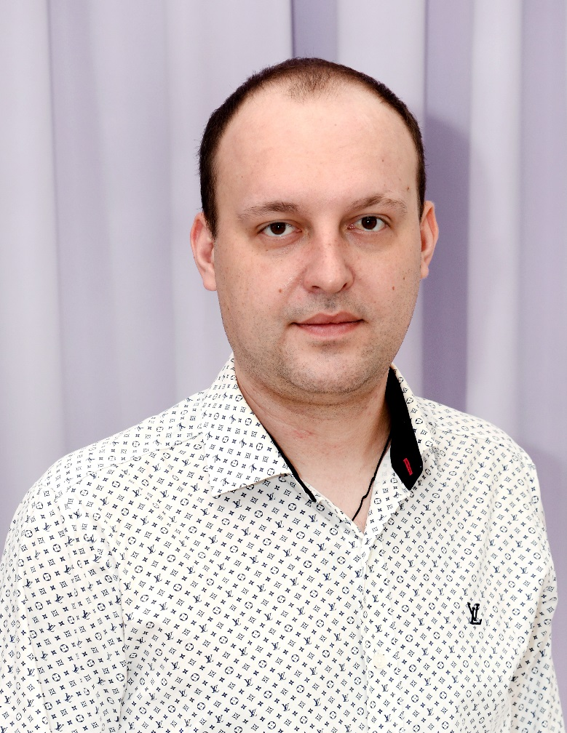
Министерство образования Республики Мордовия Портфолио Федосеева Сергея Владимировича, инструктора по плаванию, МАДОУ «Центр развития ребенка - детский сад №7»
Дата рождения: 04.02.1987г.
Профессиональное образование: ФГБОУ ВО «Мордовский государственный педагогический институт им. М. Е. Евсевьева»
Квалификация: бакалавр, педагогическое образование
Диплом: 101305 0502936
Дата выдачи: 07 июля 2017 года
Общий трудовой стаж: 3 года
Стаж педагогической работы (по специальности): 3 года
Наличие квалификационной категории: -
Дата последней аттестации: -

Slide 2
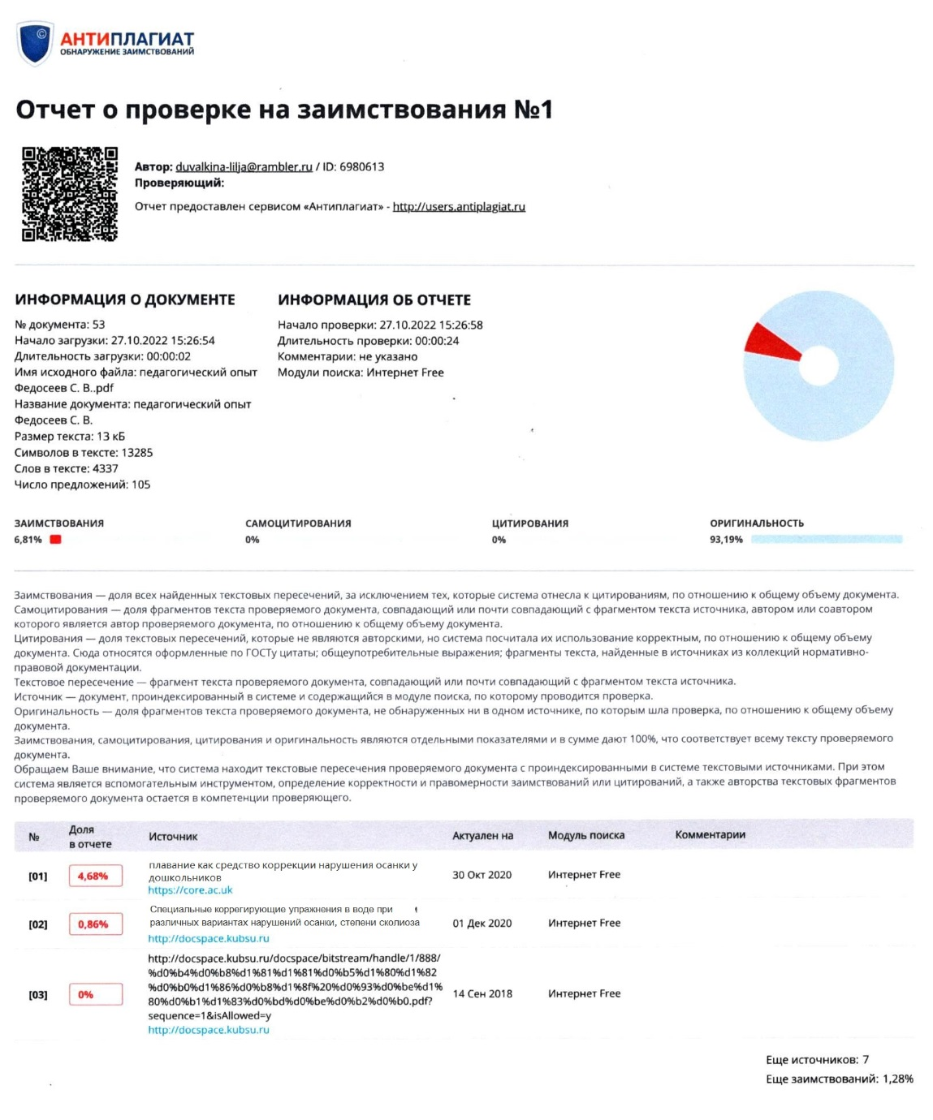
Педагогический опыт:
Плавание как средство коррекции нарушения осанки у дошкольников
https://ds7sar.schoolrm.ru/sveden/employees/25188/390062/

Slide 3
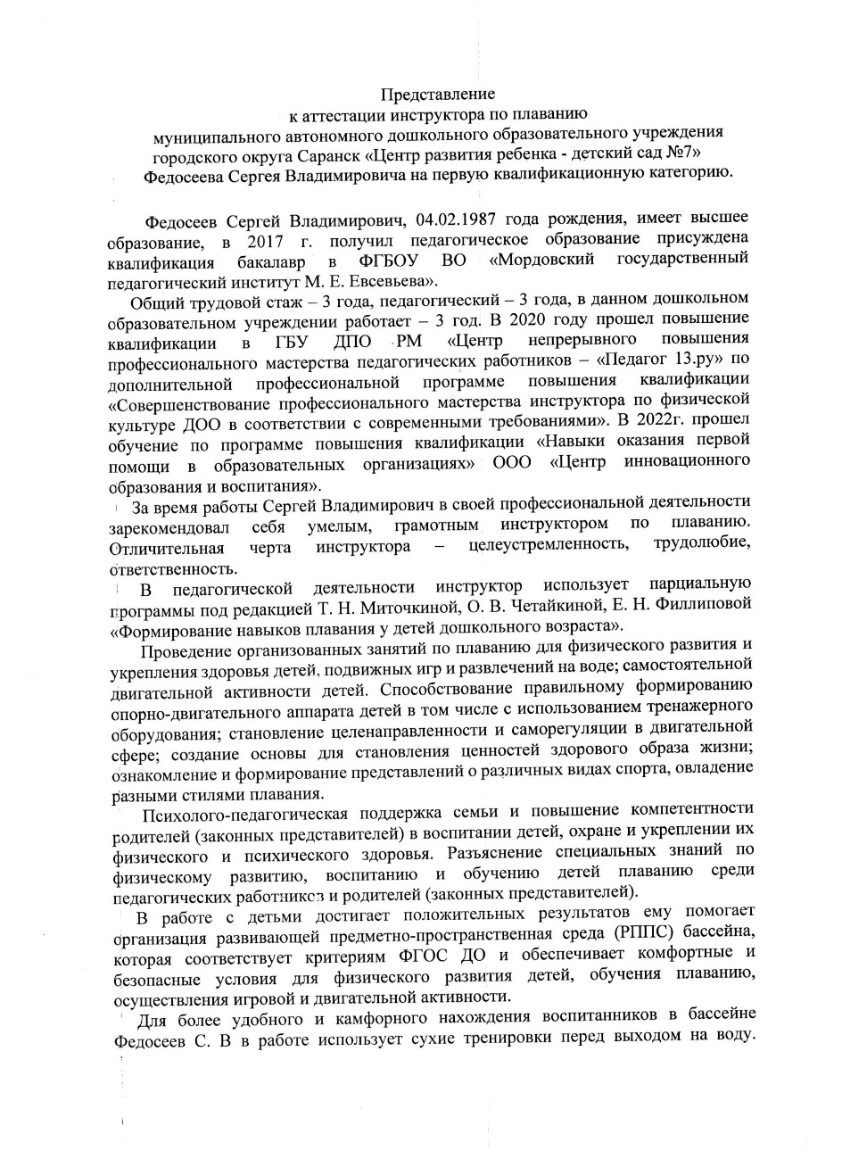
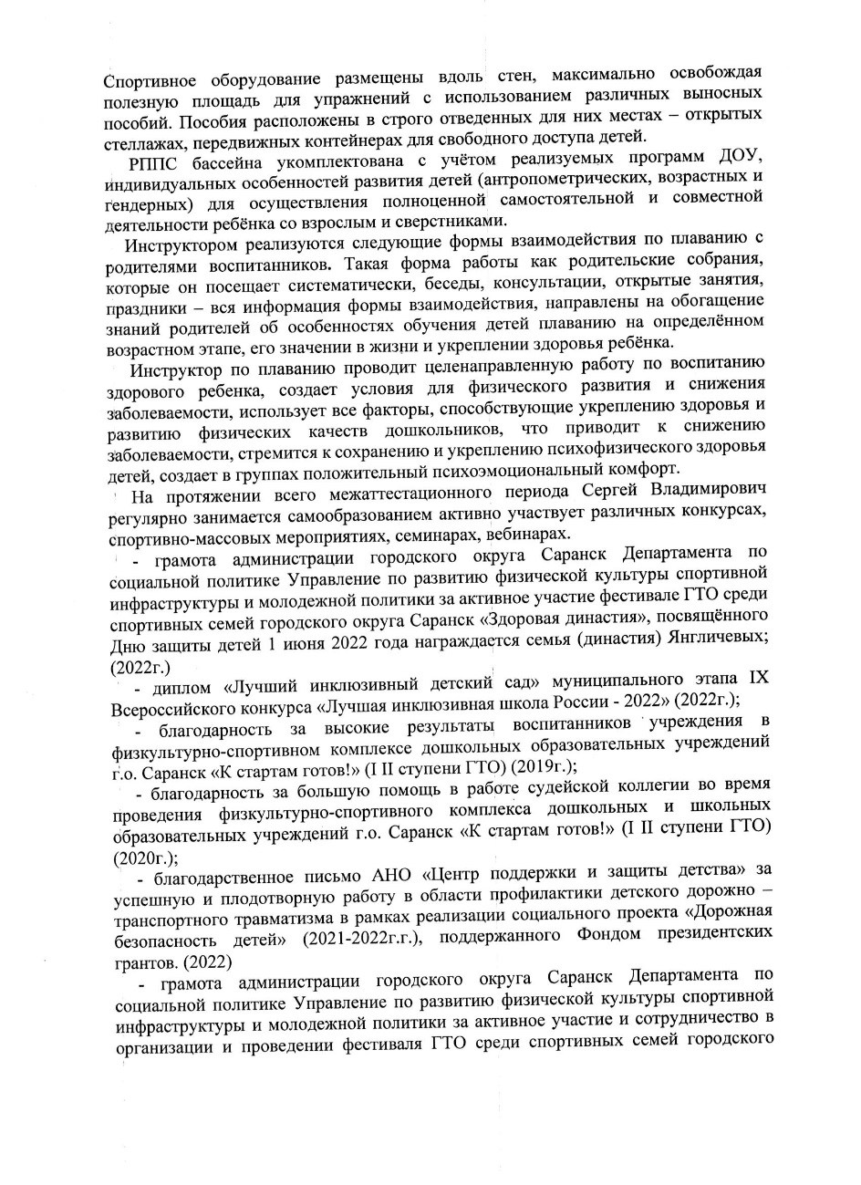
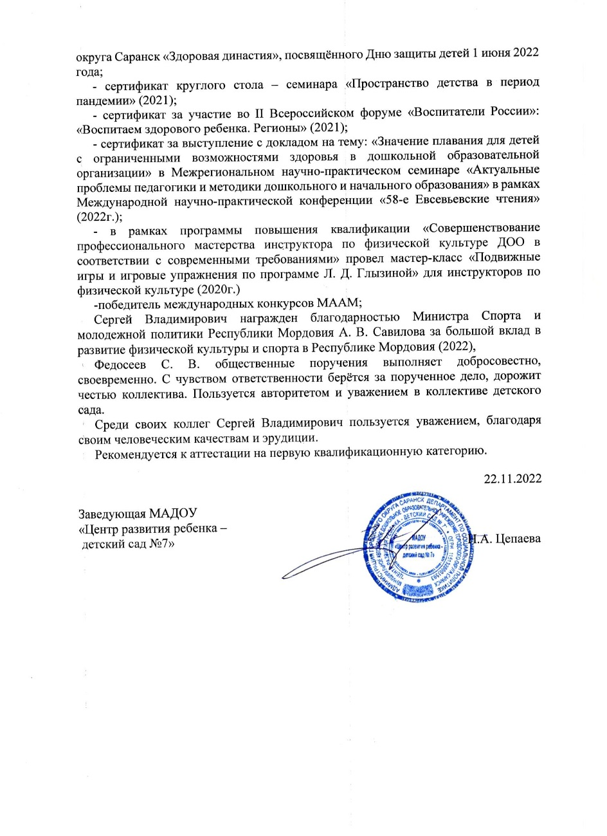

Slide 4
1. Формы организации физкультурных занятий

Slide 6
2. Результаты анализа текущей документации

Slide 7
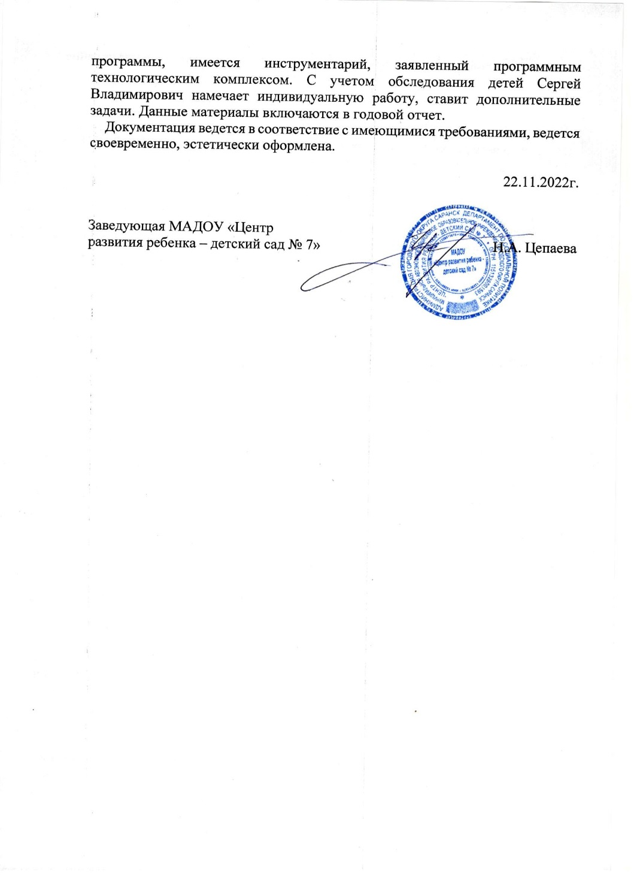

Slide 8
3. Эффективность организации и проведения мероприятий оздоровительного характера

Slide 10
4. Результаты участия воспитанников в: - конкурсах; - выставках; - турнирах; - соревнованиях; - акциях; - другое

Slide 11
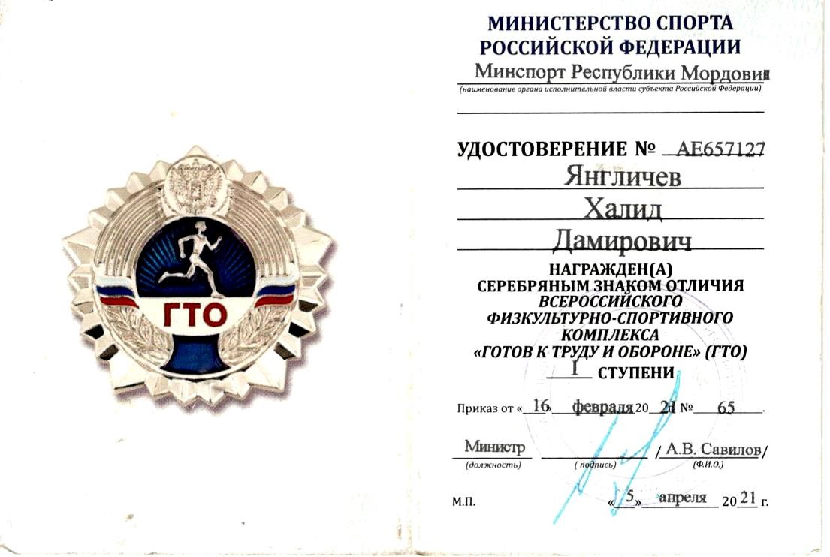

Slide 12
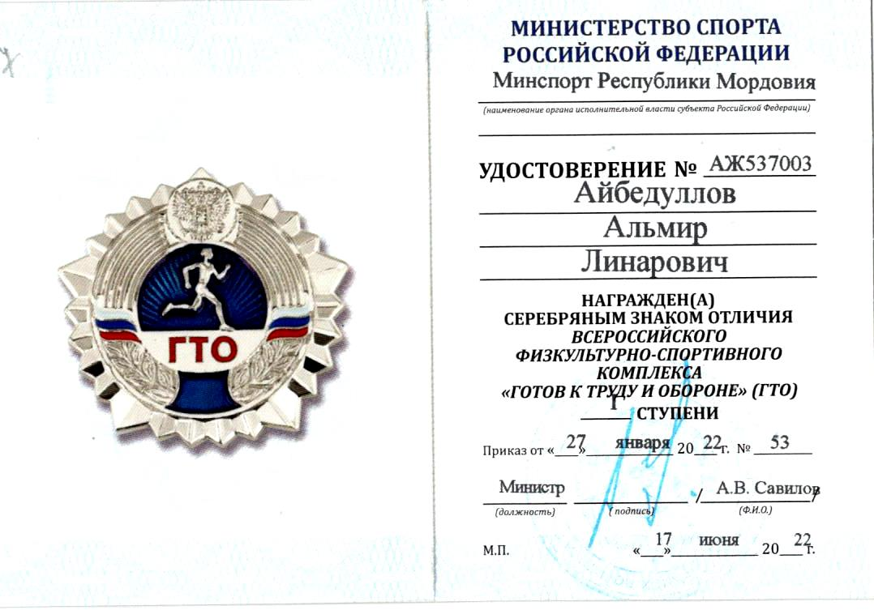
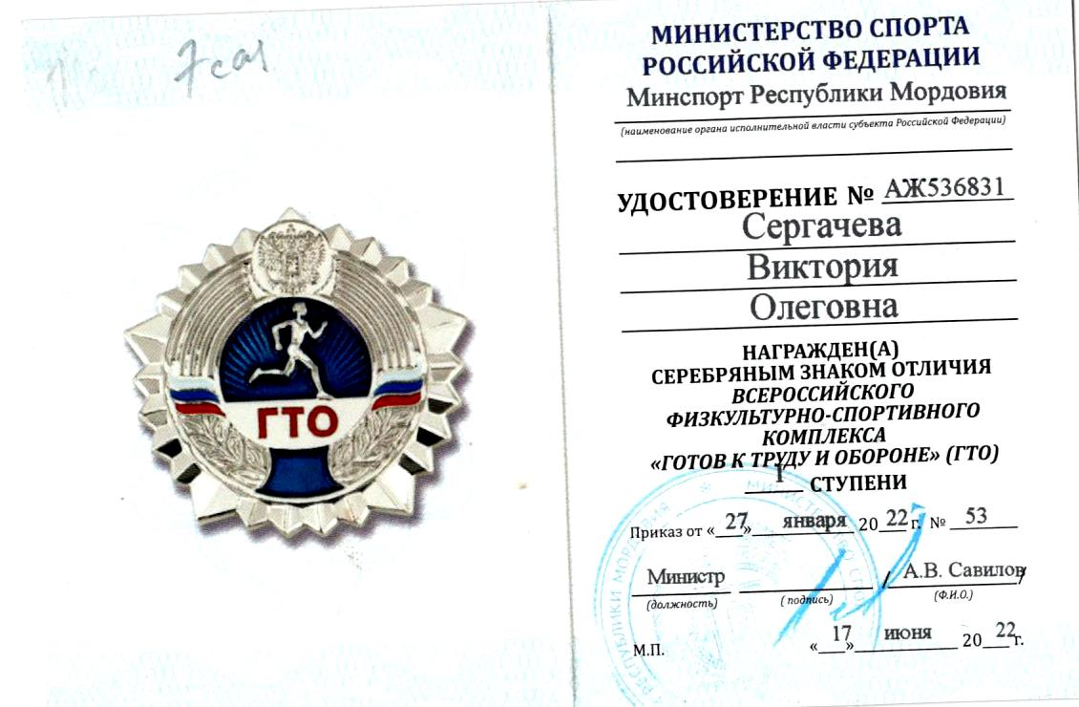

Slide 13
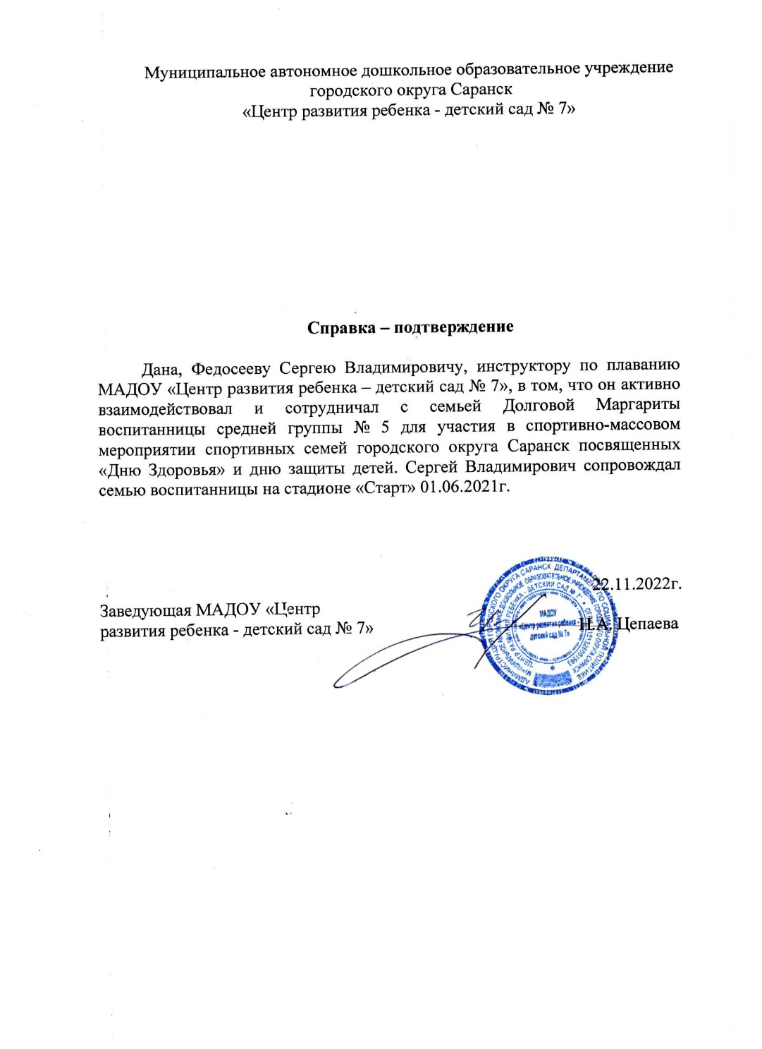

Slide 15
5. Наличие публикаций

Slide 17
6. Наличие авторских программ, методических пособий, методических рекомендаций

Slide 18
7. Выступления на заседаниях методических советов, научно-практических конференциях, педагогических чтениях, семинарах, секциях, форумах, радиопередачах (очно)

Slide 19
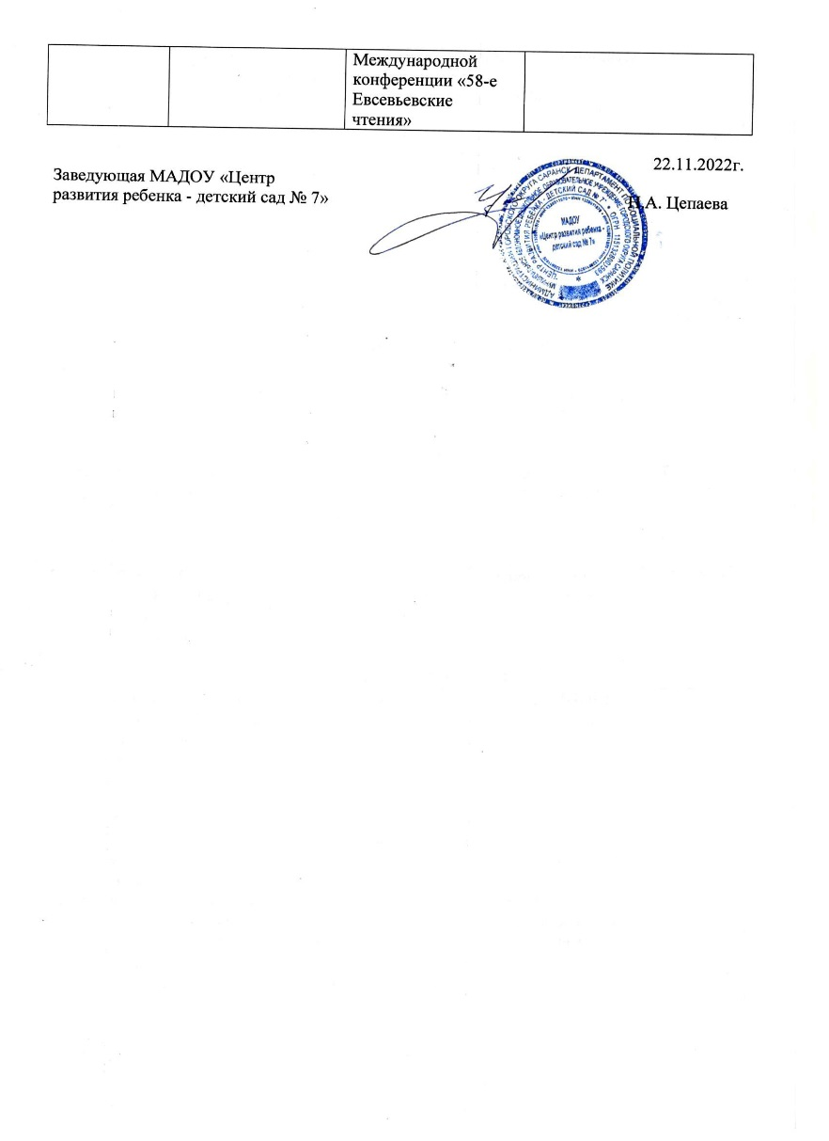
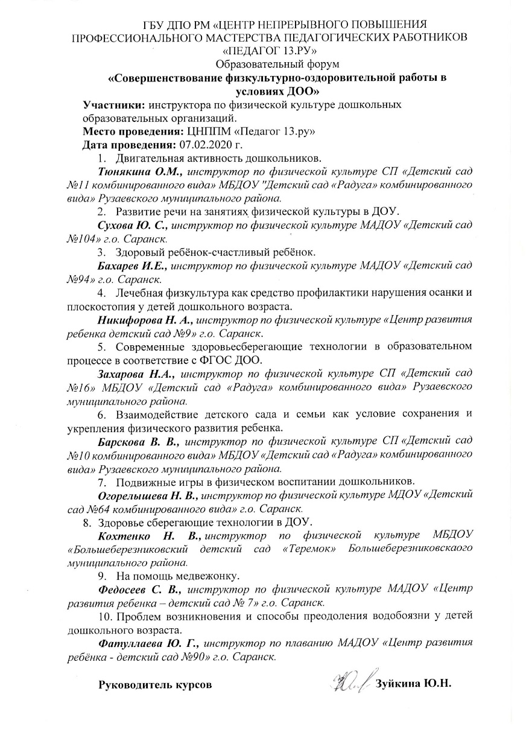

Slide 20
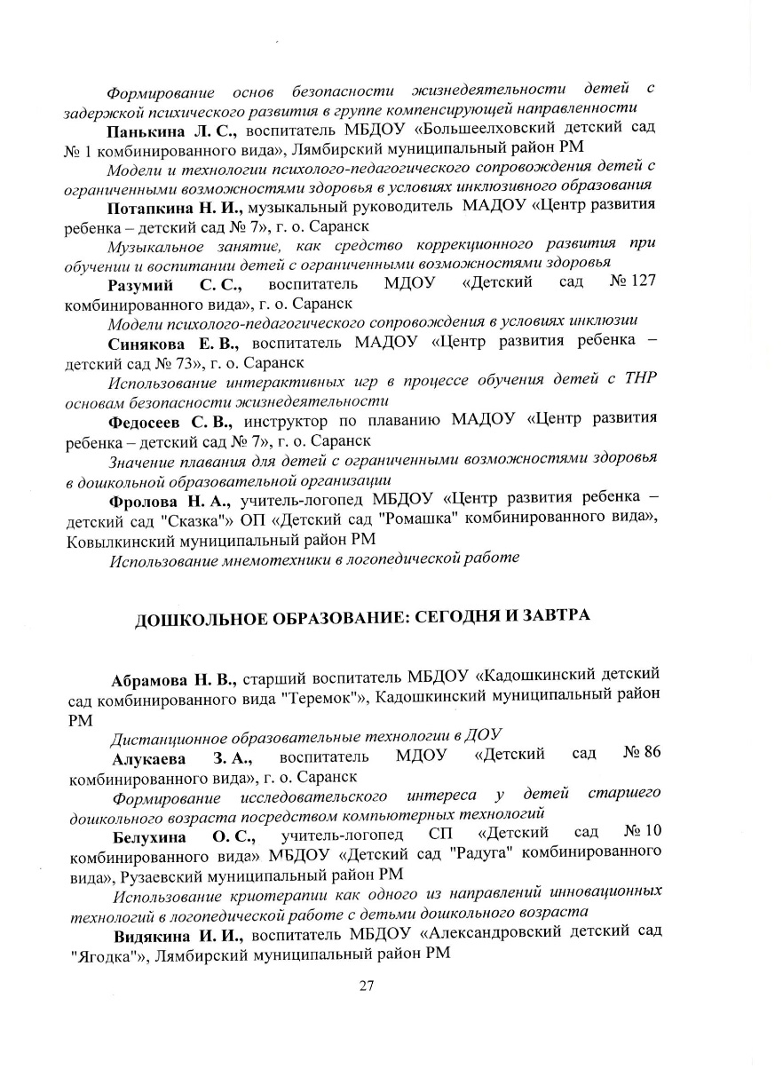

Slide 21
Проведение мастер – классов, открытых занятий, мероприятий (очно)

Slide 22
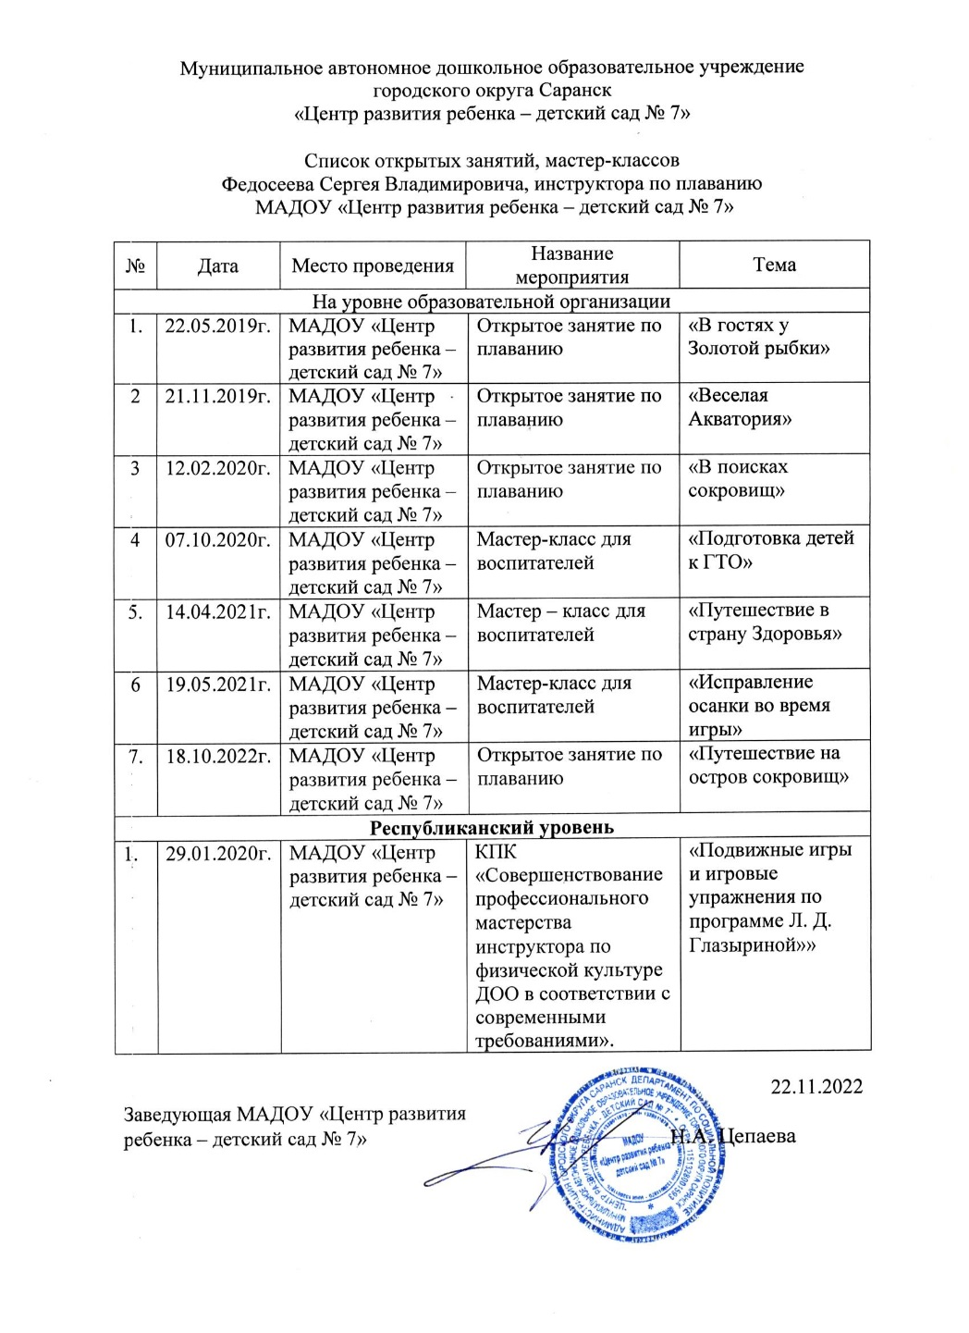

Slide 23
9. Общественно – педагогическая активность педагога: участие в комиссиях, педагогических сообществах, в жюри конкурсов

Slide 24
10. Экспертная деятельность

Slide 25
11. Наставничество

Slide 26
12. Результаты участия в инновационной (экспериментальной деятельности)

Slide 27
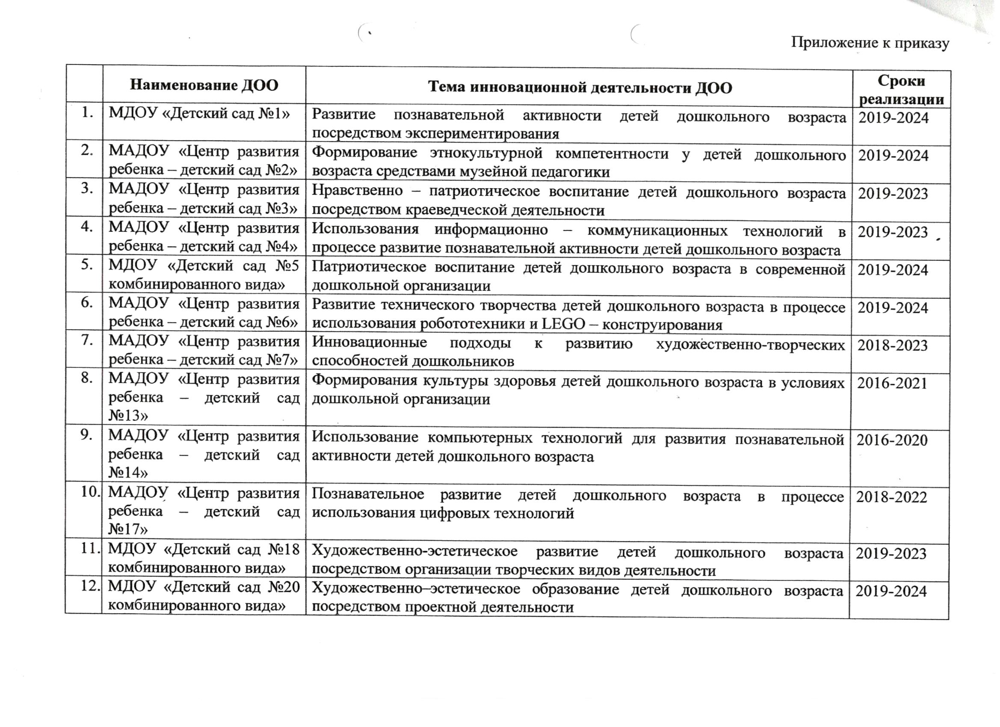

Slide 28
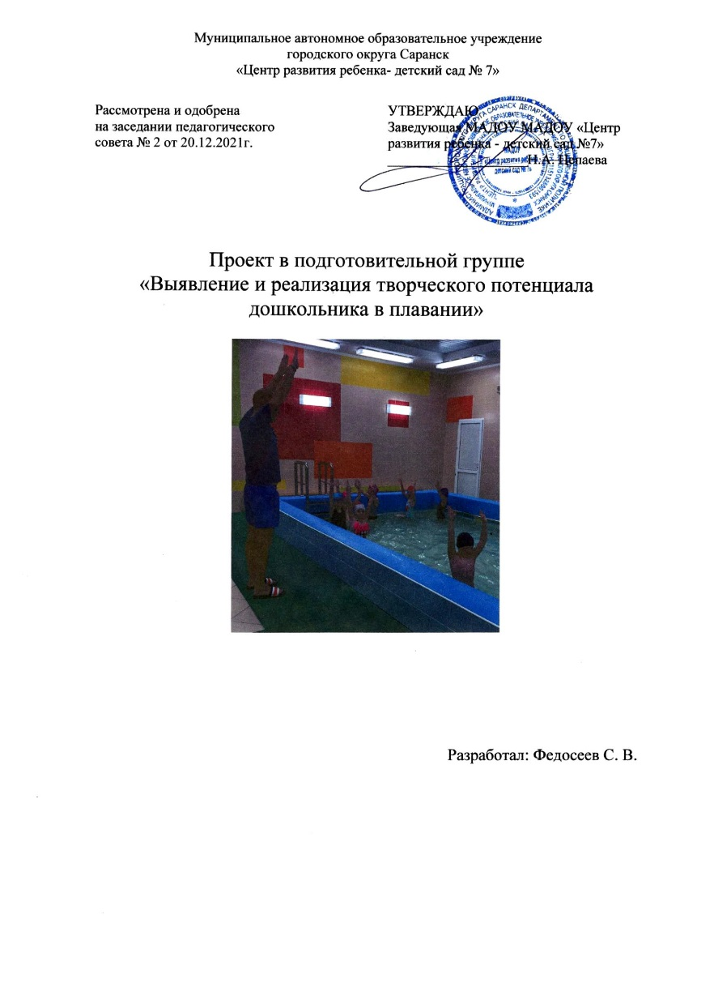
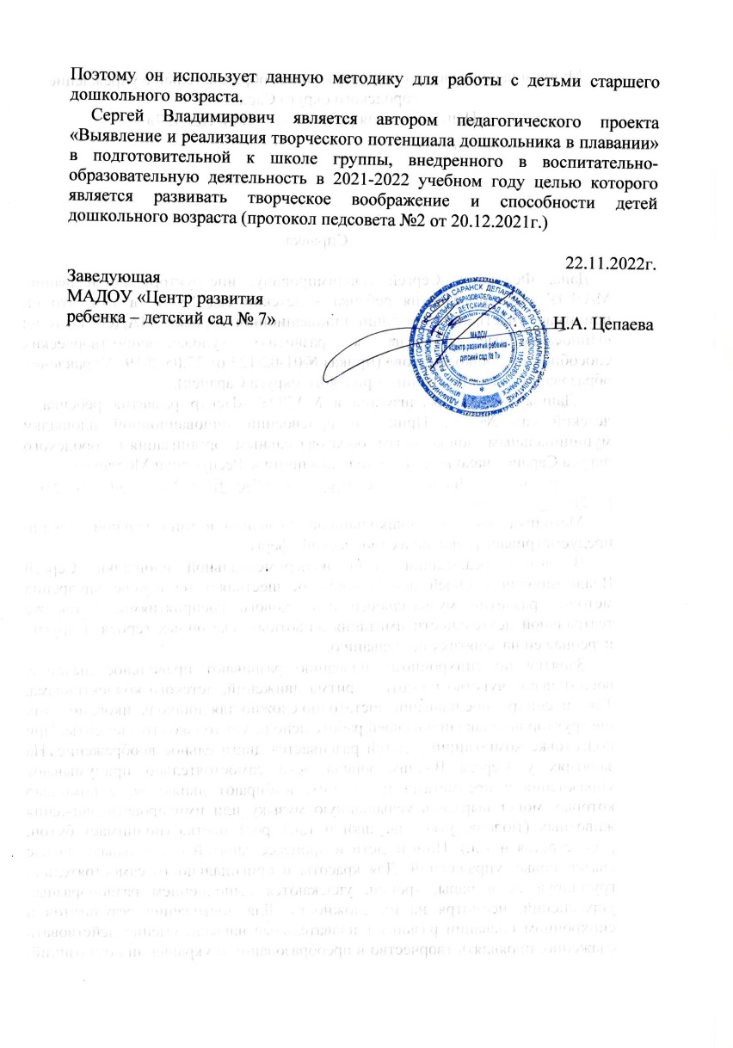

Slide 29
13. Степень осуществления просветительской функции

Slide 31
14. Участие педагога в профессиональных конкурсах

Slide 32
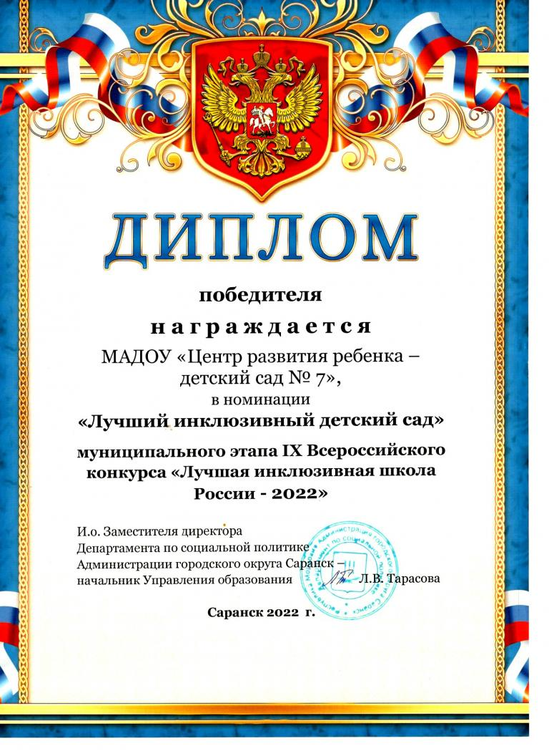
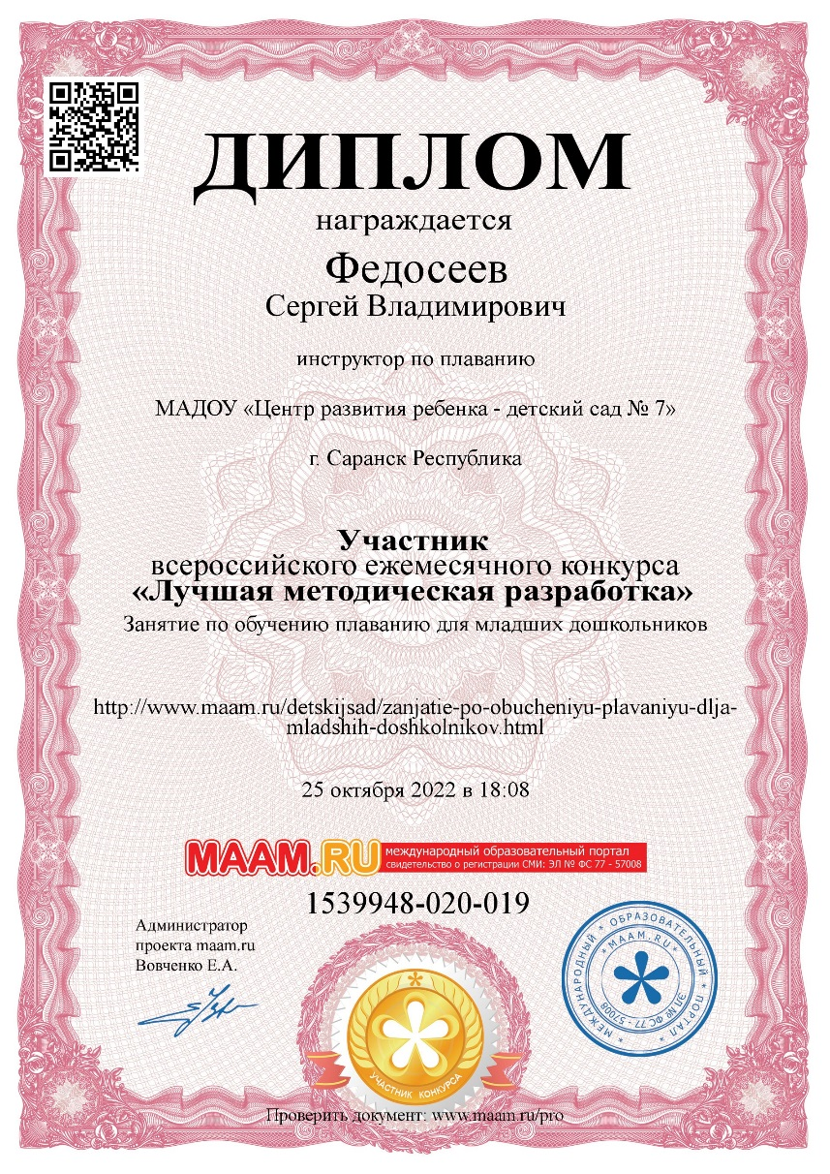

Slide 33
15. Награды и поощрения

Slide 34
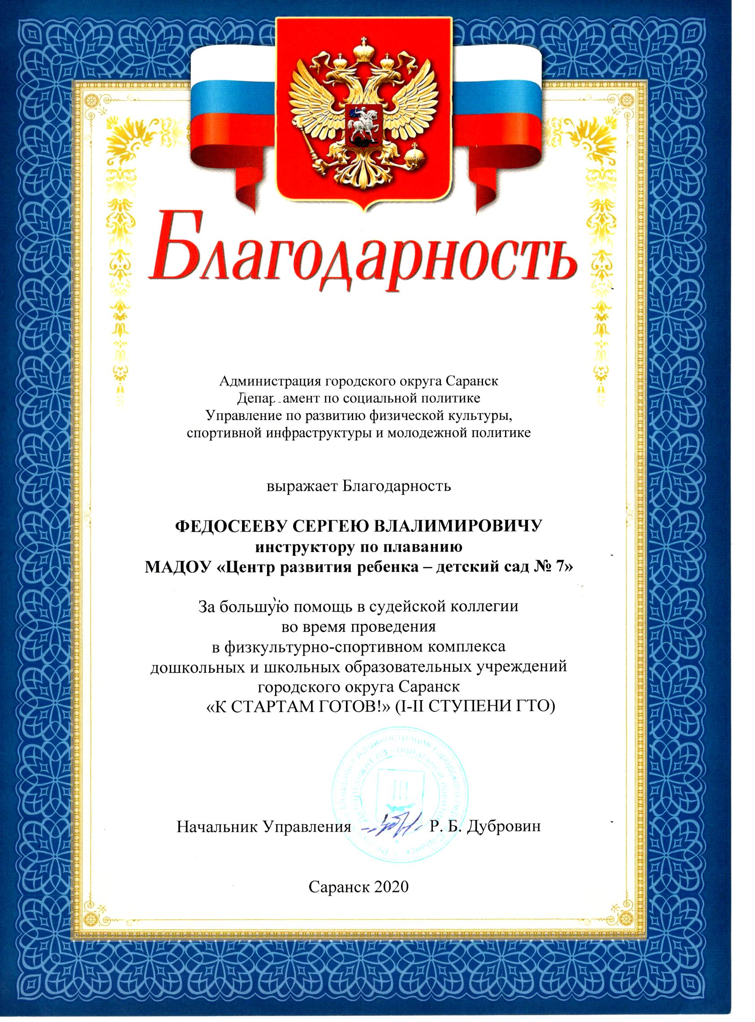

Slide 35
